Slide 1
农村急诊救治关键技术集成
与应用示范研究
国家十二五科技支撑
课题负责人 ：孙英贤
课 题 组：王 军

Slide 2
③高血压危象诊断与治疗
关键技术
国家十二五科技支撑

Slide 3
一、定义与诊断标准：
高血压急症和高血压亚急症曾被称为高血压危象。
高血压急症是指原发性或继发性高血压患者，在某些诱因作用下，血压突然和显著升高(一般超过180/120mmHg)，同时伴有进行性心、脑、眼、肾等重要靶器官功能不全的表现。
高血压急症包括高血压脑病、颅内出血(脑出血和蛛网膜下腔出血)、脑梗死、急性心力衰竭、肺水肿、急性冠脉综合征、主动脉夹层、子痫等，应注意血压水平的高低与急性靶器官损害的程度并非呈正比。
高血压亚急症是指血压显著升高但不伴靶器官损害。患者可以有血压明显升高造成的症状，如头痛，胸闷，鼻出血和烦躁不安等。

Slide 4
二、高血压急症的处理：
当怀疑高血压急症时，应进行详尽的病史收集、体检和实验室检查，评价靶器官功能受累情况，以尽快明确是否为高血压急症。但初始治疗不要因为对患者整体评价过程而延迟。
高血压急症的患者应进入急诊抢救室或加强监护室，持续监测血压；尽快应用适合的降压药；酌情使用有效的镇静药以消除患者恐惧心理；并针对不同的靶器官损害给予相应的处理。
高血压急症需立即进行降压治疗以阻止靶器官进一步损害。
在治疗前要明确用药种类、用药途径、血压目标水平和降压速度等。
在临床应用时需考虑到药物的药理学和药代动力学作用对心排出量、全身血管阻力和靶器官灌注等血液动力学的影响，以及可能发生的不良反应。
理想的药物应能预期降压的强度和速度，常用药物详见表1。

Slide 5
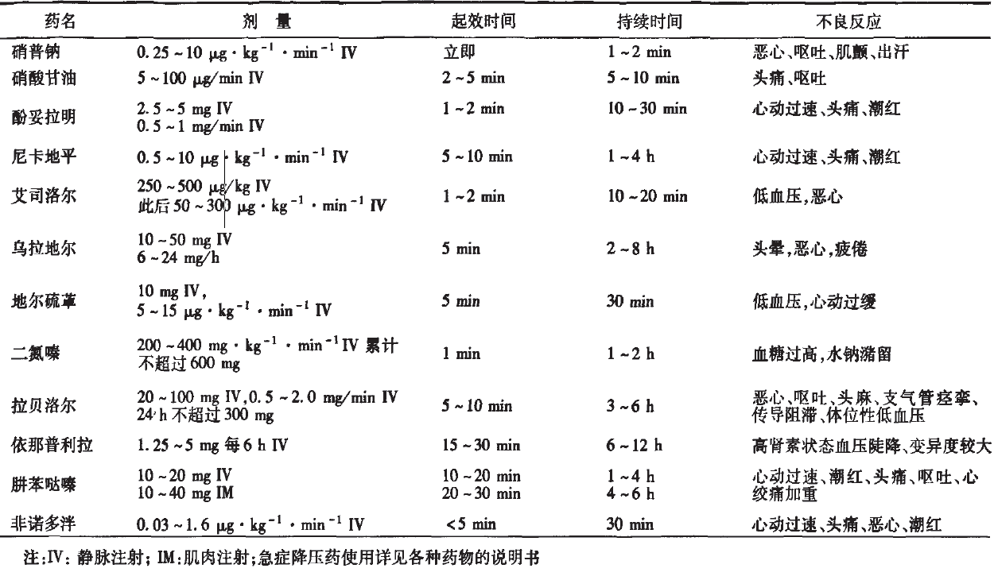
二、高血压急症的处理：
表1 高血压急症静脉注射或肌肉注射用降压药

Slide 6
二、高血压急症的处理：
在严密监测血压、尿量和生命体征的情况下，应视临床情况的不同使用短效静脉降压药物。
降压过程中要严密观察靶器官功能状况，如神经系统症状和体征的变化，胸痛是否加重等。
由于已经存在靶器官的损害，过快或过度降压容易导致组织灌注压降低，诱发缺血事件。
所以起始的降压目标并非使血压正常，而是渐进地将血压调控至不太高的水平，最大限度地防止或减轻心、脑、肾等靶器官损害。

Slide 7
二、高血压急症的处理：
一般情况下，初始阶段(数分钟到1h内)血压控制的目标为平均动脉压的降低幅度不超过治疗前水平的25％。
在随后的2~6 h内将血压降至较安全水平，一般为160/100mmHg左右。
如果可耐受这样的血压水平，临床情况稳定，在以后24~48 h逐步降低血压达到正常水平。
降压时需充分考虑到患者的年龄、病程、血压升高的程度、靶器官损害和合并的临床状况，因人而异地制定具体的方案。

Slide 8
二、高血压急症的处理：
如果患者为急性冠状动脉综合征或以前没有高血压病史的高血压脑病(如急性肾小球肾炎、子痫所致等)，初始目标血压水平可适当降低。
若为主动脉夹层，在患者可以耐受的情况下，降压的目标应该低至SBP 100~110mmHg，一般需要联合使用降压药，并要给予足量β受体阻滞剂。
降压的目标还要考虑靶器官特殊治疗的要求，如溶栓治疗等。一旦达到初始靶目标血压，可以开始口服药物，静脉用药逐渐减量至停用。
在处理高血压急症时，要根据患者具体临床情况做其他相应处理，争取最大限度保护靶器官，并针对已经出现的靶器官损害进行治疗。

Slide 9
三、高血压亚急症的处理：
对高血压亚急症患者，可在24～48 h将血压缓慢降至160/100mm Hg。
没有证据说明此种情况下紧急降压治疗可以改善预后。
许多高血压亚急症患者可通过口服降压药控制，如CCB、ACEI、ARB、α受体阻滞剂、β受体阻滞剂，还可根据情况应用襻利尿剂。

Slide 10
三、高血压亚急症的处理：
高血压亚急症的初始治疗可以在门诊或急诊室，用药后观察5~6 h。
2—3天后门诊调整剂量，此后可应用长效制剂控制至最终的靶目标血压。
到急诊室就诊的高血压亚急症患者在血压初步控制后，应给予调整口服药物治疗的建议，并建议患者定期去高血压门诊调整治疗。
许多患者因为未认识到这一点而在急诊就诊后仍维持原来未达标的治疗方案，造成高血压亚急症的反复发生，最终导致严重的后果。
具有高危因素的高血压亚急症如伴有心血管疾病的患者可以住院治疗。
注意避免对某些无并发症但血压较高的患者进行过度治疗。在这些患者中静脉或大剂量口服负荷量降压药可产生不良反应或低血压，并可能造成相应损害。

Slide 11
四、农村居民健康管理
  高血压规范化药物治疗
  长期随访与合作：对高血压人群进行8~10年的随访
  可随时通过远程会诊系统，对农村示范县各级医疗卫生机构提供技术指导
  专家提供长期咨询并参与社区疾病管理
  降低急性心、脑血管事件的发病率和死亡率。
Notes:
这个是全人群基地建设。

Slide 12
五、培训关键技术
对县、乡、村三级医疗机构进行分层次的强化培训，全面提升农村三级医疗卫生机构的急诊救治水平。
高血压个体化治疗方案培训，高血压患者长期管理与随访制度。
通过现场培训、定期技术指导、远程培训、远程会诊等方式进行。

Slide 13
六、普及急诊救治常识：
使村民掌握自救、互救知识
提高其自救互救能力。
健康宣教：高血压患者需要长期药物治疗
提高高血压患者的知晓率、控制率
改变不良生活习惯，降低高血压的发病率

Slide 14
谢谢！
请各位领导专家指正！

